Slide 1
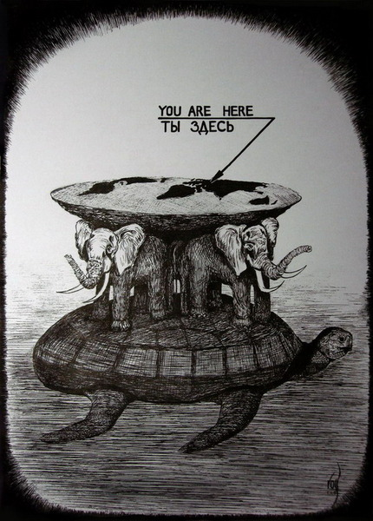
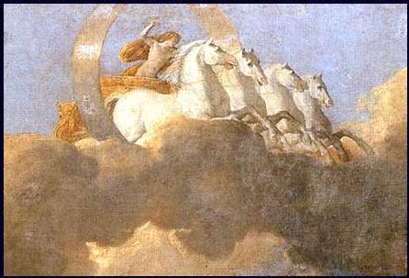
היסטוריה

Slide 2
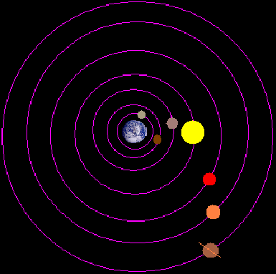
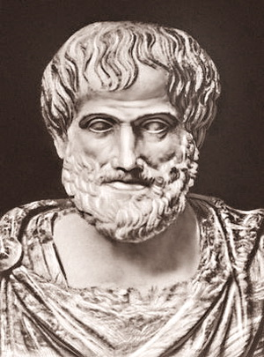
אריסטו
384-322 לפנה"ס, יוון
כדה"א במרכז (גיאוצנטרי). 5 כוכבי לכת + שמש+ירח בתנועה מעגלית סביב כדה"א.

Slide 3
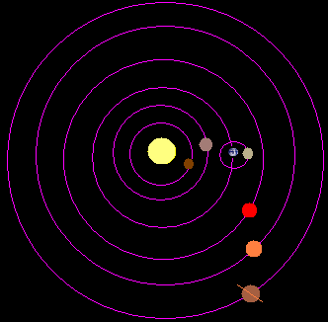
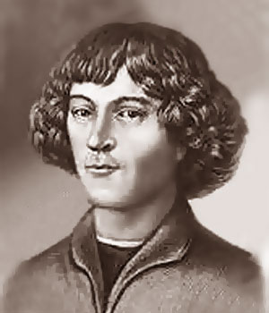
ניקולס קופרניקוס
1473-1543, אסטרונום פולני
מודל הליוצנטרי:השמש נמצאת במרכז וכל כוכבי הלכת מקיפים אותה

Slide 4
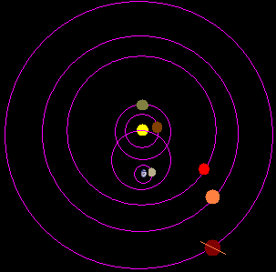
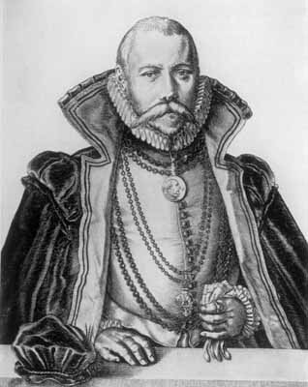
טיכו ברהה
, אסטרונום דני
1546-1601
תכנן ובנה כלים גדולים ומדויקים. עשה המון תצפיות.

Slide 5
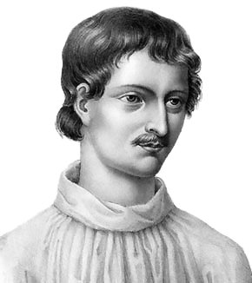
ג'ורדנו ברונו
1548-1600. האסטרונום האיטלקי – אחד מתומכיו של מודל הליוצנטרי יצאה כנגד תפיסת הכנסייה (גיאוצנטרית). נידון למוות בשריפה.

Slide 6
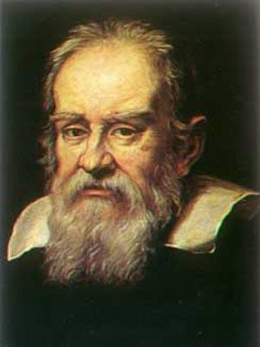
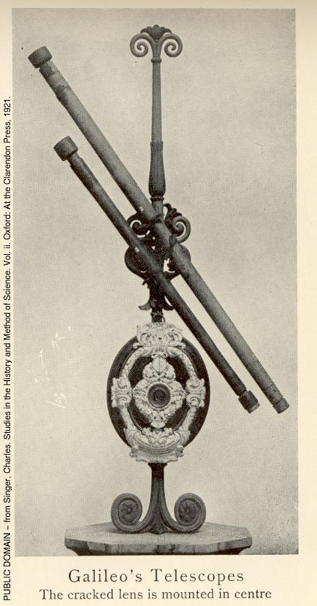
גלילאו גליליי
1564-1642. מדען איטלקי. הראשון שצפה בשמיים בעזרת טלסקופ. גילה 4 ירחים של כוכב הלכת צדק. צפה בכתמי השמש והסיק מסכנה שהשמש מסתובבת סביב צירה. תמך במודל של קופרניקוס. נשפט פעמיים ע"י האינקוויזיציה ונענש במאסר עולם – בפועל מאסר בבית
ואף על פי כן, נוע תנוע!" היא אמרה שמקורה באיטלקית (!Eppur si muove) ואשר מיוחסת לגלילאו גליליי. על פי המסופר, מלמל גלילאו את האמרה לאחר שנאלץ לוותר בפני האינקוויזיציה, במהלך משפטו, על אמונתו כי כדור הארץ סובב את השמש.

Slide 7
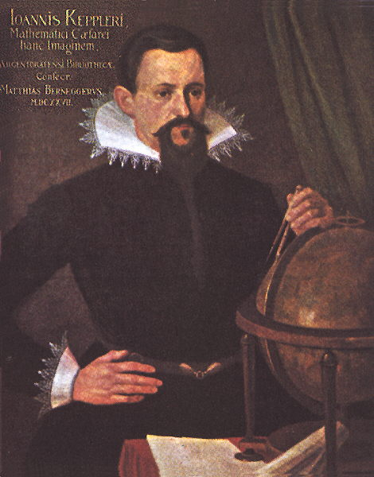
יוהנס קפלר
1571-1630. אסטרונום גרמני, עוזר ראשי של טיכו ברהה. על בסיס תצפיות מדויקות של טיכו ברהה ניסח את 3 החוקים

Slide 8
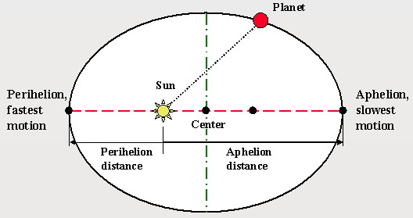
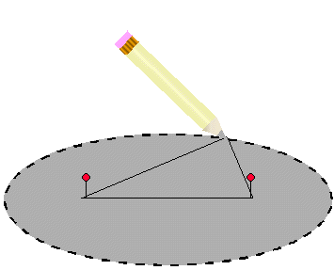
החוק הראשון של קפלר
כוכבי הלכת מקיפים את השמש במסלולים אליפטיים שהשמש נמצאת באחד ממוקדיהם

Slide 9
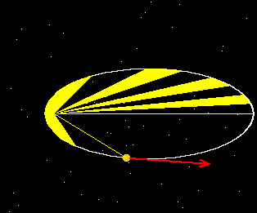
החוק השני של קפלר
הקו המחבר את השמש עם כוכב לכת כלשהו מכסה שטחים שווים של אליפסת המסלול בפרקי זמן שווים.

Slide 10
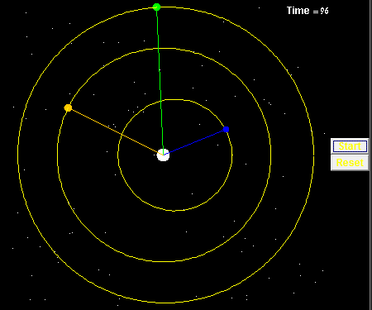
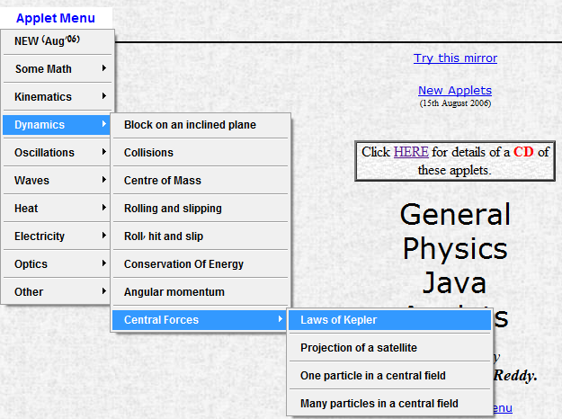
החוק 3 של קפלר
ריבועי תקופות הסיבוב של כוכבי הלכת עומדים ביחס ישר לחזקה השלישית של ממוצע המרחק שלהם מהשמש.
רק לכוכבי לכת שנעים סביב אותו מרכז!
ההיסטוריה של היקום מוסברת בפשטות

Slide 11
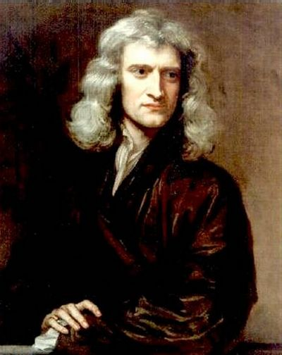
סר אייזיק ניוטון
1643-1727 . פיזיקאי אנגלי
האגדה מספרת שיום אחד בשנת 1666 אייזיק ישב מתחת לעץ תפוחים, כאשר לפתע תפוח ניתק מן העץ ונפל על ראשו של אייזיק. נפילת התפוח עוררה אצלו שאלה :איך ייתכן שתפוח קטן שמתנתק מהעץ נופל ארצה ואילו הירח שהוא גוף ענק אינו נופל עלינו?
כך החל אייזיק לחשוב שיש כוח המופעל על כל הגופים בטבע, זהו כוח הכבידה. הוא חקר את הנושא לעומק במהלך 20 שנה.
בזמן הזה הוא אסף נתונים על המרחקים בין הירח והשמש לכדור הארץ ועוד. נתונים אלו עזרו לו לשער את הרעיון הכללי לו הוא קרא "הכבידה (גרביטציה) העולמית".
בשנת 1674 העלה רוברט הוק את הרעיון על קיום כוח משיכה הגורם לתנועת כדור הארץ סביב השמש ושכוח זה הולך ופוחת ככל שהמרחק בין הגופים גדול יותר.
ככל הנראה אייזיק נעזר לא רק ברעיונותיו האישיים שלו אלא שהוא נתמך גם בהשערותיו של רוברט הוק ובתגליותיהם של אסטרונומים כמו קופרניקוס, גלילאו וקפלר.

Slide 12
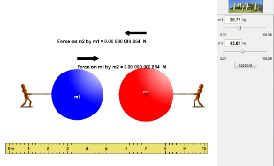
חוק הכבידה העולמי
M - מסה של גוף ראשון
m - מסה של גוף שני
r - מרחק בין מרכזי הגופים
r- רדיוס של בין מרכזי הגופים
G – קבוע גרביטציה. משמעות: כוח שפועל בין שני גופים שמסותם 1 ק"ג כל אחד, שנמצאות במרחק 1 מטר בין מרכזיהם

Slide 13
תאוצה של נפילה חופשית
על פני כדה"א
תאוצה של נפילה חופשית קטנה כאשר מרחק מכדה"א גדל
מדוע אסטרונאוטים מרחפים בחלל?

Slide 14
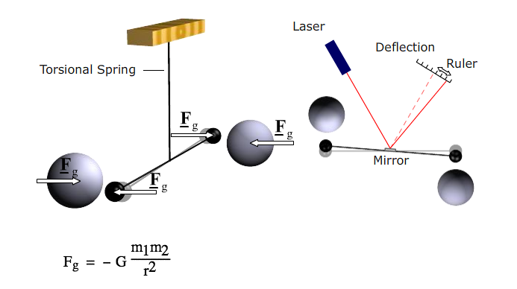
ניסוי קבנדיש

Slide 15
צפיפות
ρ | צפיפות
m | מסה
V | נפח

Slide 16
עבודת כוח הכבידה העולמי
F
מרחיקים גוף מכדה"א במהירות קבועה. בכל רגע כוח מושך שווה לכוח הכבידה העולמי. עבודה של כוח כבידה שלילית, כי כוח הכבידה נגד כיוון התנועה
W
עבודה של כוח הכבידה העולמי – שטח מתחת לגרף כוח כפונקציה של מרחק ממרכזו של הגוף עם סימן מינוס.
r
עבודת כוח הכובד שווה למינוס שינוי באנרגיה פוטנציאלית כובדית

Slide 17
עבודת כוח הכבידה העולמי
מישור יחוס שבו אנרגיית כובד שווה לאפס נבחר באינסוף
אנרגיה פוטנציאלית כובדית שווה לעבודה שמבצע
כוח הכבידה בהעברת גוף מנקודה כלשהי לאינסוף

Slide 18
עבודת כוח הכבידה העולמי
מישור יחוס שבו אנרגיית כובד שווה לאפס נבחר באינסוף
אנרגיה פוטנציאלית כובדית שווה לעבודה שמבצע
כוח הכבידה בהעברת גוף מנקודה כלשהי לאינסוף

Slide 19
אנרגיית לווין הנע במסלול מעגלי
שיקולי אנרגיה
שיקולי כוחות
אנרגיה שלילית מפני שצריך להשקיע אנרגיה כדי להביא את הגוף לרמת אפס (באינסוף)

Slide 20
שיגור לווינים
תוספת אנרגיה הדרושה כדי להפוך גוף ללווין

Slide 21
מהירות שצריך לספק לגוף, כדי שהוא יהפוך ללווין
m – מסת הלווין
r- רדיוס מסלולו
R- רדיוס של כדה"א -
מסלול נמוך ביותר .
משחק orbit

Slide 22
מהירות המילוט
מהירות קטנה ביותר שצריך לספק לגוף, כדי שהוא ישתחרר משדה כבידה של כדה"א
אם נציב את מסת כדה"א ורדיוסו, נקבל מהירות שתאפשר לגוף להפוך לאחד מכוכבי הלכת שנעים סביב השמש

Slide 23
מהירות המילוט
 | שם | מהירות מילוט
 | השמש | 617.5 ק"מ/שנייה
 | כוכב חמה | 4.4 ק"מ/שנייה
 | נוגה | 10.4 ק"מ/שנייה
 | כדור הארץ | 11.2 ק"מ/שנייה
 | הירח (של כדור הארץ) | 2.38 ק"מ/שנייה
 | מאדים | 5.04 ק"מ/שנייה
 | צדק | 59.5 ק"מ/שנייה
 | שבתאי | 35.6 ק"מ/שנייה
 | אורנוס | 21.3 ק"מ/שנייה
 | נפטון | 23.3 ק"מ/שנייה
 | פלוטו | 1.3 ק"מ/שנייה

Slide 24
quiz
http://stwww.weizmann.ac.il/quiz/content/site/tests/test.asp?testId=821&in=0&active=1

Slide 25
איליה וינוקור
bagrut@gmail.com
bagrut.blogspot.com

